Slide 1

  افزایش جمعیت از دیدگاه اسلام

Slide 2
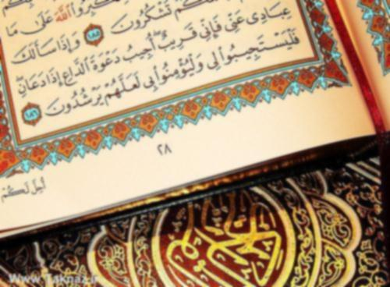
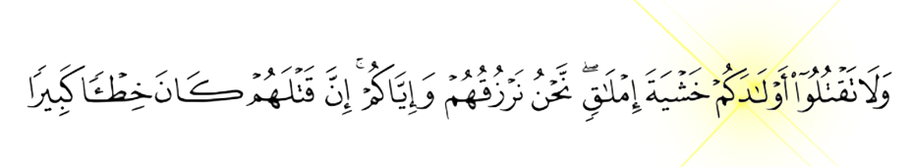


فرزندانتان را از بيم تنگدستى نكشيد ؛ ما به آنان و شما روزى مى‏دهيم ، يقيناً كشتن آنان گناهى بزرگ است. {31 اسرا}

Slide 3



وَيَرْزُقْهُ مِنْ حَيْثُ لَا يَحْتَسِبُ وَمَنْ يَتَوَكَّلْ عَلَى اللَّهِ فَهُوَ حَسْبُهُ إِنَّ اللَّهَ بَالِغُ أَمْرِهِ قَدْ جَعَلَ اللَّهُ لِكُلِّ شَيْءٍ قَدْرًا
و او را از جايى كه گمان نمى‏كند روزى مى‏دهد ، و كسى كه بر خدا توكل كند ، خدا برايش بس است ، يقيناً خدا فرمان و خواسته‏اش را [به هر كس كه بخواهد] مى‏رساند ؛ قطعاً براى هر چيزى اندازه‏اى قرار داده است .«3»
طلاق آیه 3
اللَّهُ لَطِيفٌ بِعِبَادِهِ يَرْزُقُ مَنْ يَشَاءُ وَهُوَ الْقَوِيُّ الْعَزِيزُ
خدا نسبت به بندگانش بسيار مهربان و نيكوكار است، هر كه را بخواهد روزى مى‏بخشد و او نيرومند و تواناى شكست‏ناپذير است .«19»
شوری آیه19

Slide 4

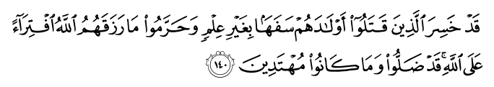
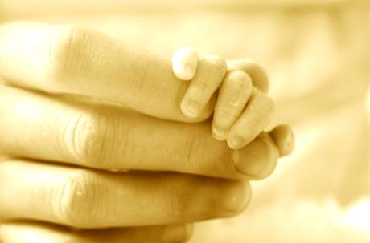
قطعاً كسانى كه فرزندان خود را از روى سبك مغزى و جهالت كشته‏اند ، و آنچه را خدا روزى آنان كرده بود بر پايه دروغ بستن به خدا حرام شمرده‏اند ، زيان كردند ؛ به راستى كه گمراه شدند و هدايت يافته نبودند .{140انعام}

Slide 5
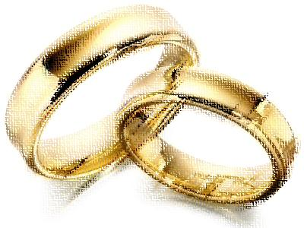
روایات پیامبر ,
تزوجوا فانی مکاثر بکم الامم غدا فی القیامۀ
ازدواج کنید! چون من در فردای قیامت با کثرت افراد شما بر امت‌های پیشین مباهات می‌کنم. (میرزا آقا نوری طبرسی،مستدرک الوسائل)
ما یمنع المومن ان یتخذ اهلا لعل الله یرزقه نسمة تثقل الارض بلا اله الا الله؟!
چه باز می‌دارد مرد مومن را که زنی بگیرد به امید آنکه خداوند به او ذی‌روحی را نصیب کند تا زمین را به لا اله الا الله سنگین گرداند؟! (شیخ حر عاملی، وسائل الشیعه)
لَا رَهْبَانِيَّةَ فِي الْإِسْلَامِ تَزَوَّجُوا فَإِنِّي مُكَاثِرٌ بِكُمُ الْأُمَمَ
رهبانیّت در اسلام نیست. ازدواج کنید! من به فزونی عدد شما بر ملتهای دیگر مباهات می کنم.(دعائم الاسلام، نعمان بن محمد تميمى)

Slide 6
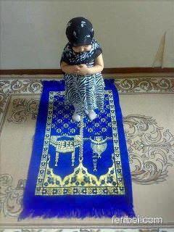
روایتی از امام کاظم
« كتبت إلى أبي الحسن (ع): إنّي اجتنبت طلب الولد منذ خمس سنين، و ذلك أنّ أهلي كرهت ذلك، و قالت: إنّه يشتدّ علَيَّ تربيتهم لقلّة الشي‌ء، فما ترى؟ فكتب (ع) إلَيَّ: «اطلب الولد، فإنّ اللّه يرزقهم»»
از امام کاظم(ع) درنامه ای پرسیدم: پنج سال است که از بچه دار شدن اجتناب می‌کنم زیرا همسرم از این کار ناخشنود است و می‌گوید: برای من تربیت و نگه داری فرزند با کمبود مالی مشکل است. شما چه می‌فرمایید؟ امام در پاسخ نوشت: در پی فرزنددار شدن باش زیرا روزی او را خدا می‌دهد.(الکافی،کلینی)

Slide 7
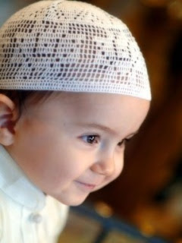
انّ الله هو الرّزّاق
پیغمبر اكرم (ص):
من تَرَكَ التَّزْوِیجَ مَخَافَةَ الْعَیلَةِ فَقَدْ أَسَاءَ ظَنَّهُ بِاللَّهِ عَزَّ وَ جَلَّ إِنَّ اللَّهَ عَزَّ وَ جَلَّ یقُولُ «إِنْ یكُونُوا فُقَراءَ یغْنِهِمُ اللَّهُ مِنْ فَضْلِهِ»
كسی كه ازدواج را از ترس فقر و مخارج عائله مندی ترك كند، گمان بد به خدا برده است؛ چرا كه خداوند متعال می‌فرماید: «اگر آنها فقیر باشند، خداوند آنها را از فضل خود بی نیاز می سازد.»(کافی،کلینی)
إنَّ اللَّهَ هُوَ الرَّزَّاقُ ذُو الْقُوَّةِ الْمَتینُ
خداوند روزی دهنده و صاحب قوت و قدرت است. (سوره ذاریات،آیه 58)
امام صادق(ع) :
الرِّزْقُ مَعَ النِّسَاءِ وَ الْعِیالِ
رزق و روزی با همسر و فرزندان می‌باشد. (الكافی، كلینی)
ُلَّمَا كَثَّرَ الْعَیالُ كَثَّرَ الرِّزْقُ
هر چه [تعداد] افراد خانواده بیشتر شود، رزق هم بیشتر می‌شود.(شرح نهج البلاغة، ابن ابی الحدید)

